Slide 1
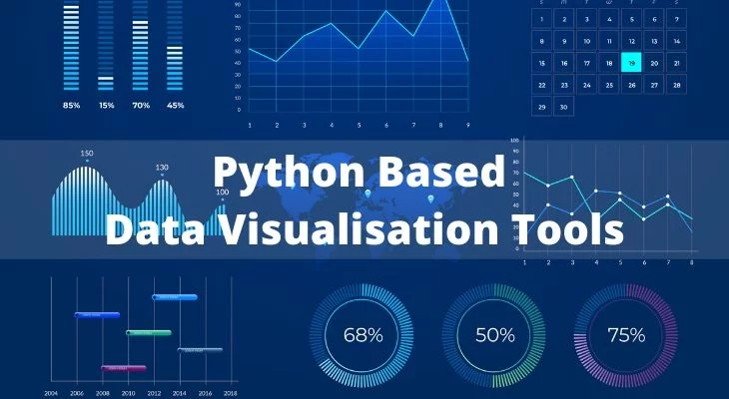
La visualización de la información en Python

Slide 2
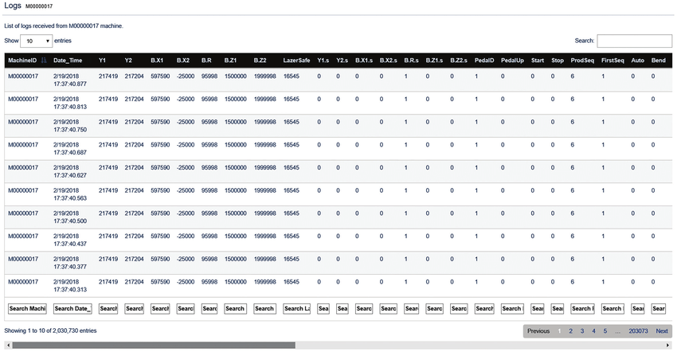
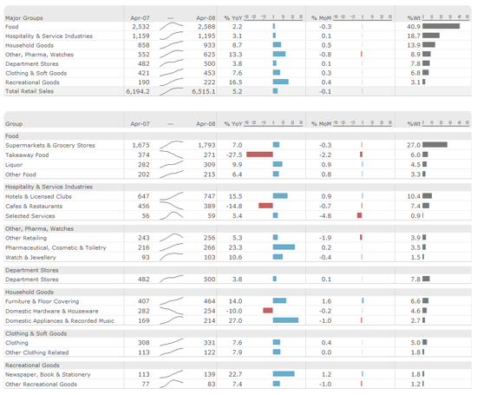
Las tablas
Una tabla es una forma de visualización de datos que organiza los datos en filas y columnas. Las tablas son una forma de visualización de datos muy versátil y pueden utilizarse para representar una gran variedad de datos. Por ejemplo, las tablas pueden utilizarse para representar datos numéricos, datos de texto, o una combinación de datos numéricos y de texto.
Las tablas son una forma de visualización de datos muy efectiva para comunicar información a un público amplio. Las tablas son fáciles de entender y pueden utilizarse para representar una gran cantidad de datos en un espacio pequeño. Además, las tablas pueden utilizarse para comparar datos de diferentes grupos o categorías.
Las tablas son una forma de visualización de datos muy versátil y efectiva. Las tablas pueden utilizarse para representar una gran variedad de datos y pueden utilizarse para comunicar información a un público amplio.

Slide 3
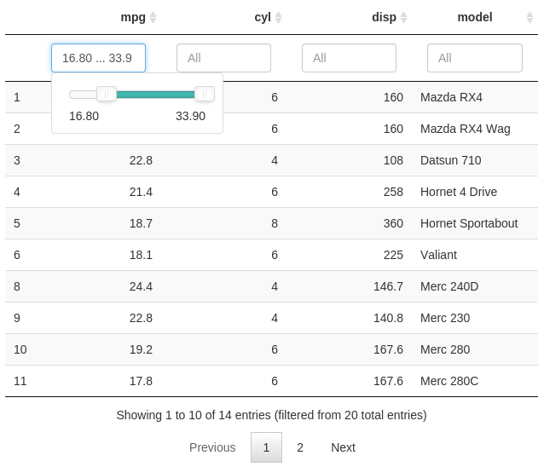
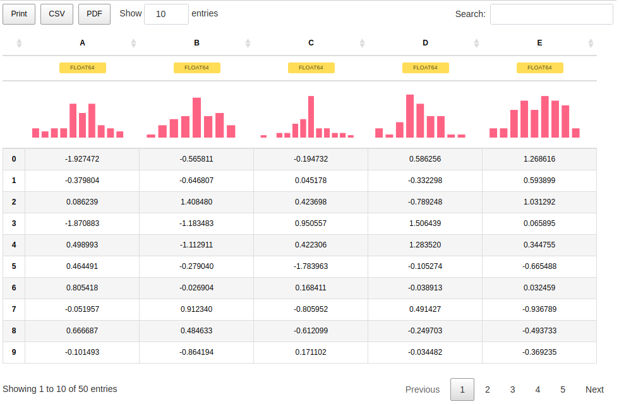
Librerías en Python
Para presentar y visualizar datos en forma de tablas en Python, la librería más destacada y comúnmente utilizada es Pandas. A continuación, proporciono un resumen basado en la información proporcionada:
Pandas: Esta es una de las librerías más populares en Python para el manejo y visualización de datos en forma de tablas. Pandas permite importar, limpiar, manipular y analizar datos en estructuras llamadas DataFrames, que básicamente son tablas. Además, también ofrece funcionalidades básicas para visualizar datos, como gráficos de barras, líneas, dispersión, entre otros. Las funcionalidades de visualización de Pandas se basan, en gran medida, en Matplotlib, otra librería de visualización en Python.
Matplotlib: Aunque esta librería está más orientada hacia la visualización de datos en forma de gráficos, también puede trabajar conjuntamente con Pandas para ofrecer visualizaciones más personalizadas y avanzadas basadas en datos tabulares.
Otras librerías de visualización: Aunque no se mencionan específicamente en el contenido proporcionado, existen otras librerías en Python orientadas a la visualización de datos como Seaborn (basada en Matplotlib pero con gráficos más estilizados) y Bokeh (para gráficos interactivos). Estas librerías también pueden trabajar con datos en estructuras tabulares, como los DataFrames de Pandas, para ofrecer diversas visualizaciones.
Para aquellos que deseen trabajar con datos en forma de tablas y visualizarlos en Python, Pandas es una opción fundamental para empezar. Después, en función de las necesidades de visualización, se puede complementar con otras librerías como Matplotlib, Seaborn, o incluso otras más avanzadas.

Slide 4
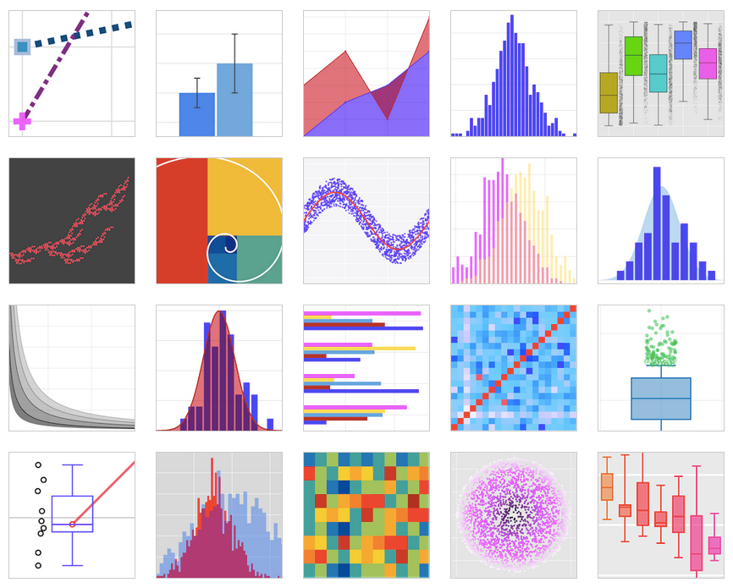
Los gráficos

Slide 5


¿Cómo escoger el gráfico?

Slide 6


¿Debería por aprender TODOS los gráficos?

Slide 7
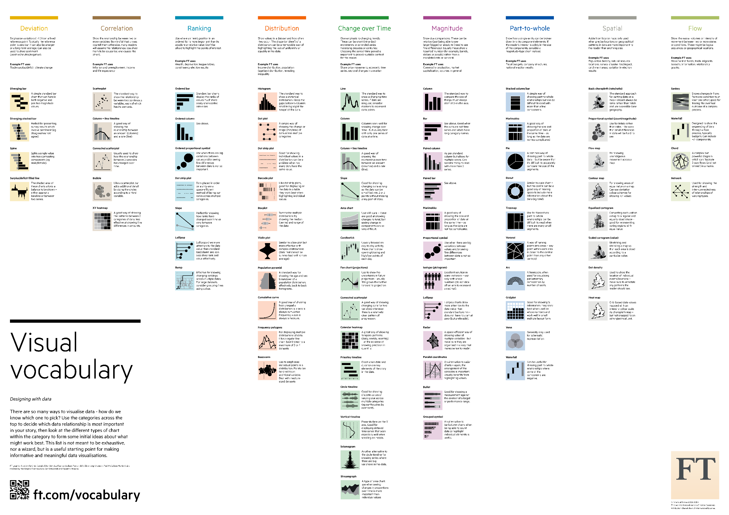

Slide 8
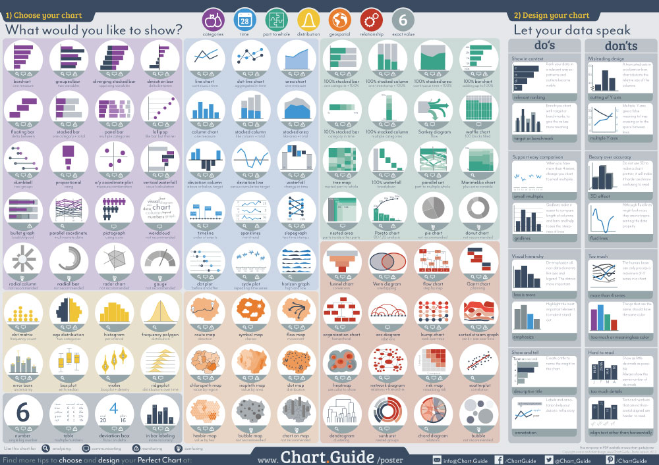

Slide 9
Escogiendo el tipo de gráfico
Para elegir el gráfico correcto al realizar una visualización de la información, es esencial entender tus datos, el propósito de la visualización y la historia que deseas contar. Aquí se presenta una guía basada en la información proporcionada:
I. Entiende tus datos y el propósito:
Antes de crear un gráfico, debes comprender por qué lo necesitas y qué mensaje deseas compartir con tu audiencia.
Los gráficos, mapas e infografías ayudan a las personas a comprender datos complejos, identificar tendencias, encontrar patrones y contar una historia.
La visualización de datos es esencial para conectar la información inicial con el objetivo del análisis.
II. Tipos de gráficos y cuándo usarlos:
Comparación: Utilizados para comparar uno o más conjuntos de datos, ya sea comparando elementos o mostrando diferencias a lo largo del tiempo.
Relación: Sirven para mostrar una conexión o correlación entre dos o más variables.
Composición: Se utilizan para mostrar partes de un todo y sus cambios a lo largo del tiempo.
Distribución: Ideal para mostrar cómo se distribuyen los datos.
Desviación: enfatiza las variaciones numéricas desde un punto de referencia, que podría ser cero, un objetivo o un promedio a largo plazo.
III. Considera el software y la herramienta que utilizarás:
Aunque el software pueda sugerir gráficos, no siempre son los más adecuados. Es fundamental no basarse únicamente en las recomendaciones automáticas y elegir el gráfico que mejor represente los datos y su relación.
IV. Hazte las preguntas correctas:
¿Qué historia quieres contar o qué deseas transmitir al público? Es vital centrarse en el propósito y el mensaje detrás de cada conjunto de datos para guiar la selección del gráfico.
En resumen, al seleccionar un gráfico para la visualización de datos, es crucial entender los datos, su propósito y el mensaje que se quiere transmitir. Considera las relaciones y patrones en tus datos y elige el tipo de gráfico que mejor los represente para comunicar eficazmente tu historia.

Slide 10
Guías en la elección de la representación visual.
Para ayudarte en la elección del tipo de gráfico correcto para tus datos, encontré algunos recursos útiles que podrían ser de interés:
Infogram: Esta página proporciona una guía sobre cómo elegir el gráfico o diagrama correcto para tus datos. Enfatiza que, aunque tus datos pueden funcionar con diferentes tipos de gráficos, depende de ti seleccionar el que asegure que tu mensaje sea claro y preciso. Además, sugiere que, antes de crear un gráfico, es crucial entender la historia que tus datos cuentan y cuál es el mensaje que deseas compartir con tu audiencia.
Microsoft - PBI: Al crear un gráfico en una herramienta de Office como Excel, Word, PowerPoint o Power BI tienes una variedad de opciones. El artículo brinda información sobre los diferentes tipos de gráficos que puedes usar y cómo interpretarlos. Por ejemplo, explica cómo los datos organizados en columnas o filas en una hoja de cálculo pueden representarse en un gráfico de columnas.
Tableau: Esta herramienta proporciona consejos sobre qué tipo de visualización funciona mejor según los datos que se tengan. Por ejemplo, la elección de visualización para mostrar el crecimiento de las ventas anuales sería diferente al mostrar la conexión entre artículos rebajados y su rentabilidad. Tableau sugiere que la visualización debe basarse en las preguntas que intentas responder, las propiedades de tus datos y cómo deseas presentar tus perspectivas.
Zendesk: Ofrece opciones para personalizar visualizaciones. En Zendesk Explore, cuando se agregan métricas y atributos a un informe, el sistema muestra automáticamente el informe en el formato más adecuado, pero permite cambiar el tipo de gráfico utilizado por el informe y muchas otras opciones de visualización.
Fisterra: Esta guía se enfoca en la representación gráfica en el análisis de datos, especialmente en estudios clínico-epidemiológicos. Enfatiza la importancia de presentar datos de manera clara y sugiere que, aunque los datos numéricos suelen presentarse en tablas, en ocasiones un gráfico puede ser una herramienta más eficiente.

Slide 11
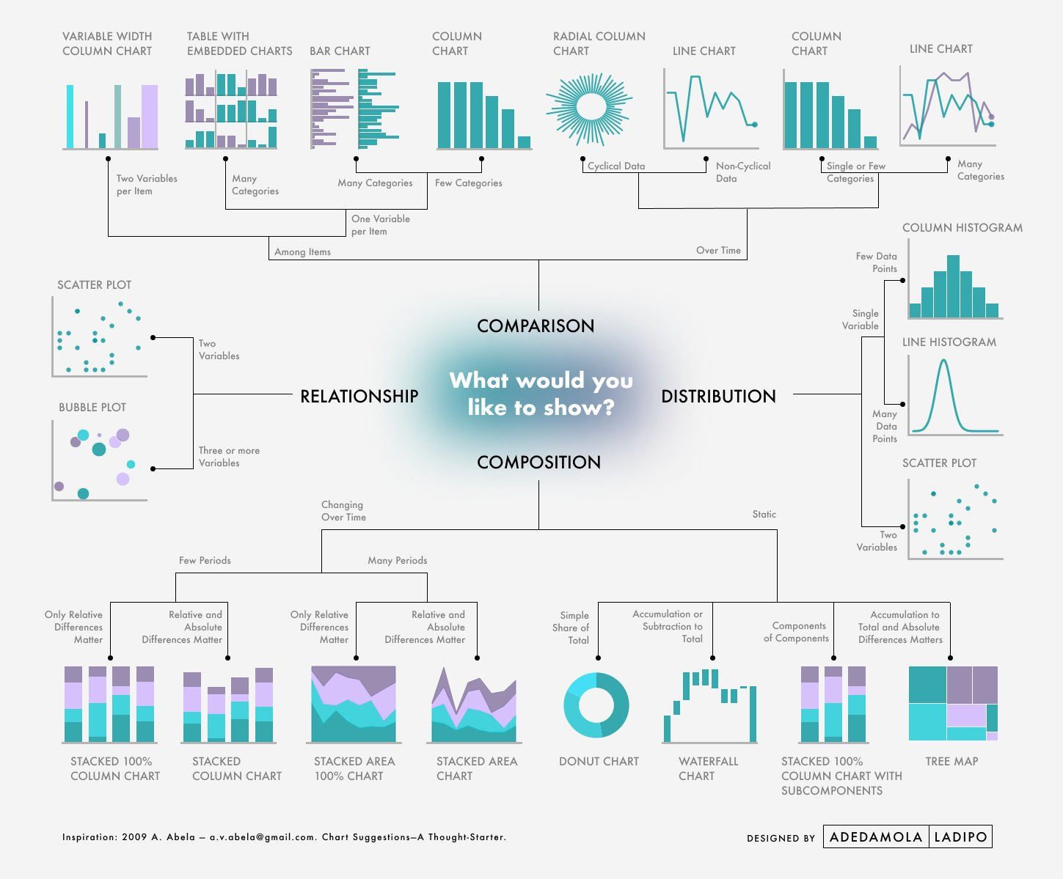
Guía en la elección del tipo de gráfico (1/2)

Slide 12
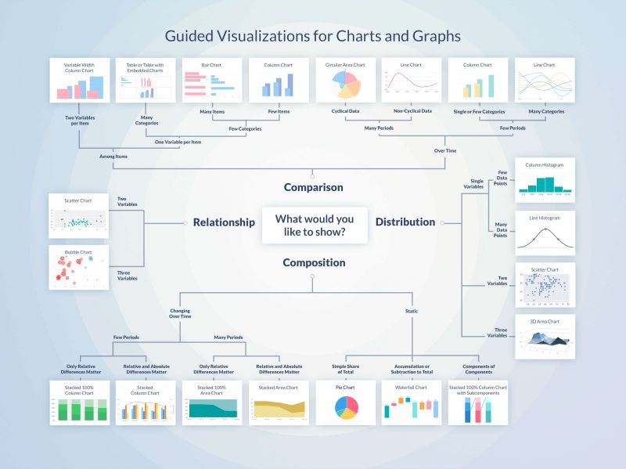
Guía en la elección del tipo de gráfico (1/2)

Slide 13
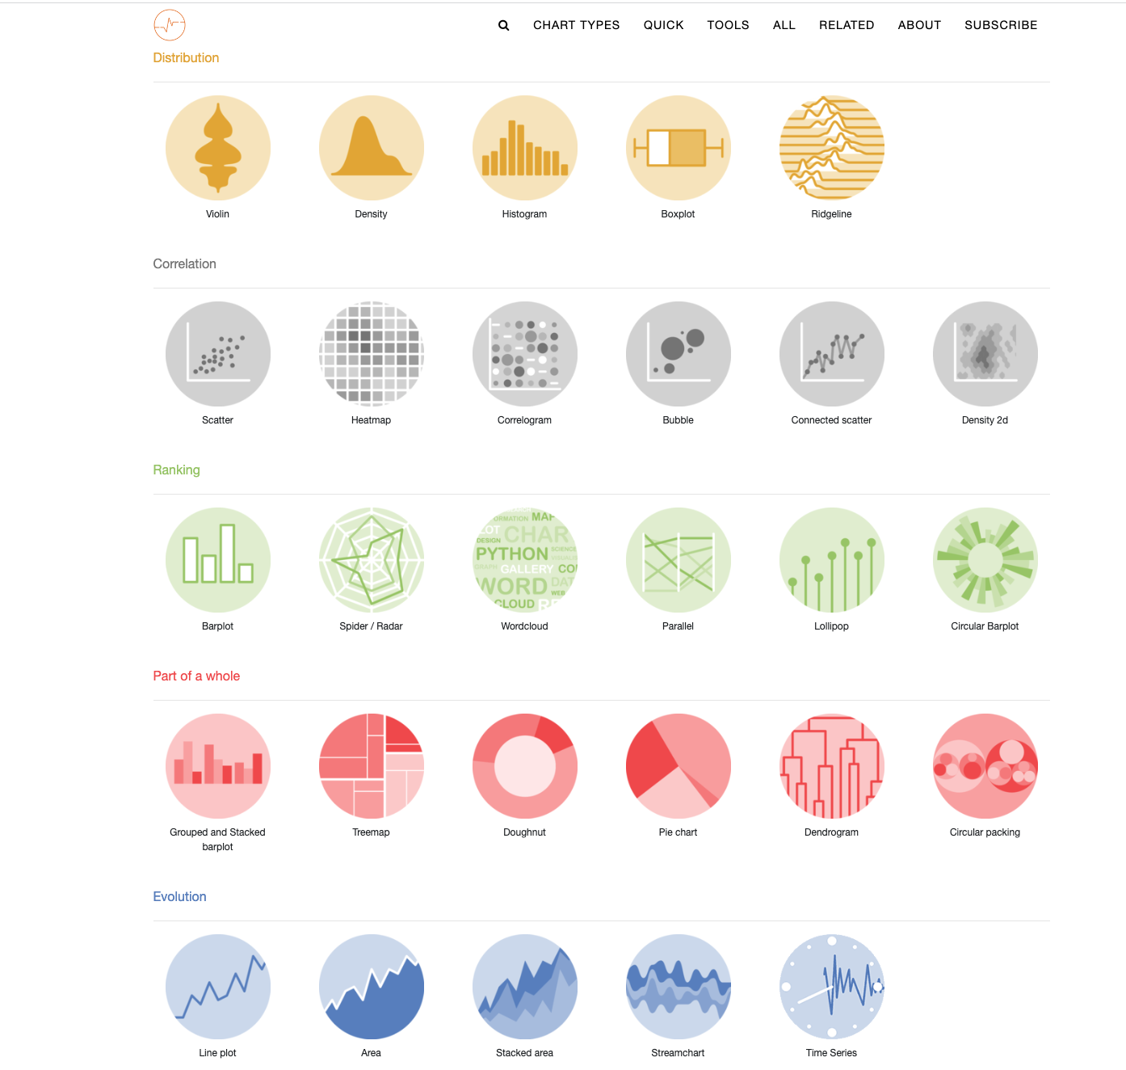
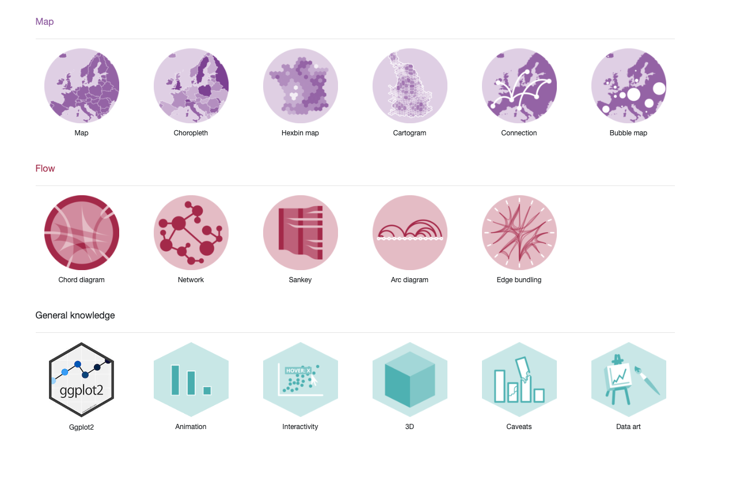
Guía en la elección del tipo de gráfico (2/2)
En el sitio r-graph-gallery.com, se tiene una excelente referencia

Slide 14
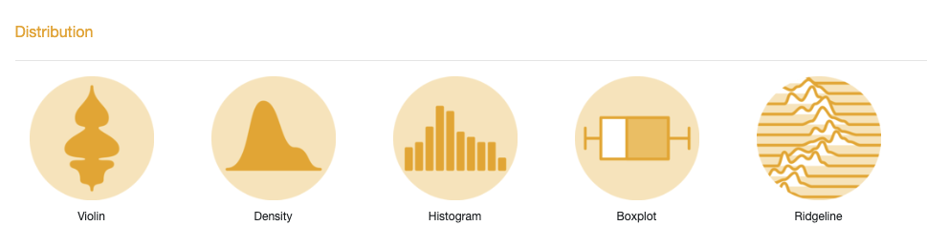
Las distribuciones
Las distribuciones en la visualización de la información se refieren a cómo se distribuyen o dispersan los datos en un conjunto específico. Visualizar estas distribuciones permite identificar patrones, tendencias, valores atípicos y concentraciones de datos.
Algunos casos son: el histograma, la densidad, el violín, el blox plot (whiskey plot), Rideline, etc.

Slide 15
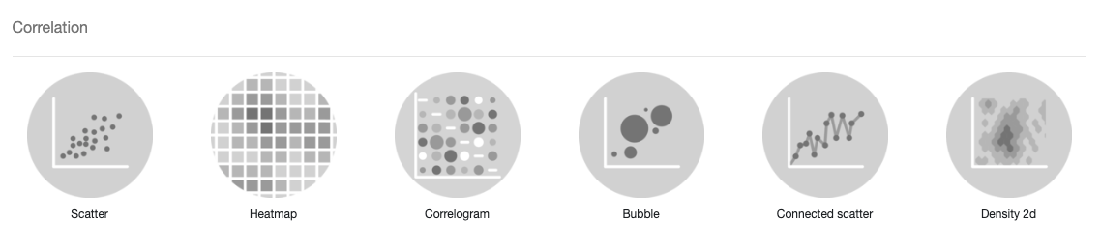
La correlación
Un gráfico de correlación en la visualización de la información se refiere, a lo que conocemos como gráfico de dispersión o "scatterplot". Un gráfico de dispersión muestra las relaciones entre dos o más variables y permite visualizar diversos tipos de correlaciones entre los datos. Estos gráficos se componen de dos ejes, uno para cada variable, y muestran puntos que representan la relación entre las dos variables para cada observación en los datos.
El objetivo principal de un gráfico de dispersión es analizar la posible relación causa-efecto entre dos variables y verificar hipótesis.

Slide 16
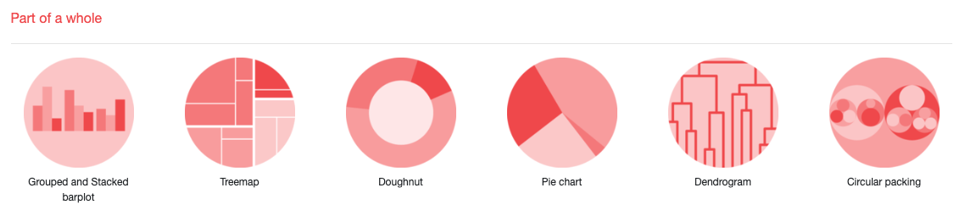
La composición
Son un tipo específico de visualización diseñado para mostrar cómo las diferentes partes constituyen un todo.

Slide 17
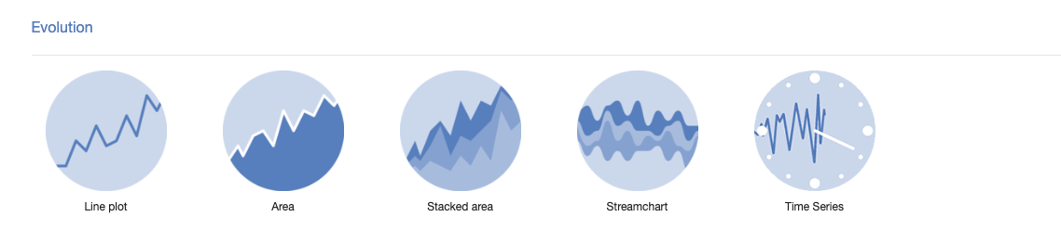
La evolución
Los gráficos de evolución representa como a través del tiempo se dan cambios (subidas, bajadas, etc), de uno o varios fenómenos.

Slide 18
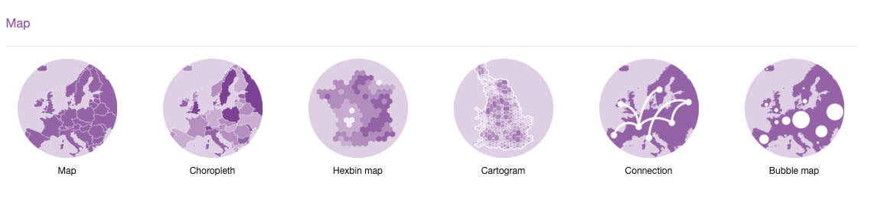
Los Mapas
Los mapas son una forma de presentar la información según una capa georreferenciada bajo una o varias variables de interés.

Slide 19
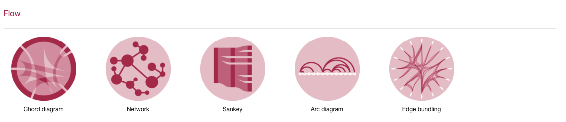
El flujo
Los gráficos de flujo presentan como es que se relacionan los flujos o relaciones de una o varias instancias entre ellas.

Slide 20
Conclusión
Se enfatizó en las representaciones visuales de las tablas y los gráficos. Además de guiar en la elección del tipo de representación, para los gráficos se esquematizó la elección gráfica que se debería seleccionar.

Slide 21


